Slide 1
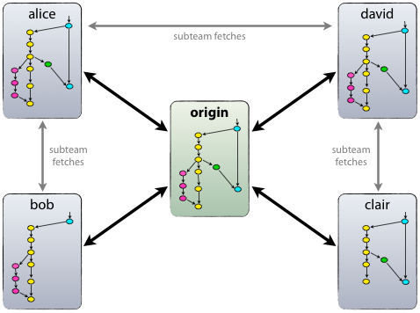
GIT BRANCHES

Slide 2
Git Branches
Branches ("ramos") são utilizados para desenvolver funcionalidades isoladas umas das outras.

Slide 3
Master Branch
Quando você cria um repositório, o branch padrão é o master.
Ele contém apenas mudanças significativas e sempre reflete um estádo pronto do projeto.

Slide 4
Develop Branch
É comum encontrar em grandes projetos o branch develop ou development.
Ele é um branch auxiliar que sempre reflete um estado com as últimas alterações do desenvolvimento do projeto, entregues para o lançamento da próxima versão.

Slide 5
Git Branches
Quando o desenvolvimento do projeto chega a um ponto estável e pronto a ser lançado, todas as alterações feitas no develop devem ser mescladas de volta no master, e em seguida marcadas com um numero da versão do projeto.
Portanto, sempre que mudanças são mescladas dentro do master, isso é por definição, lançamento de uma nova versão.

Slide 6
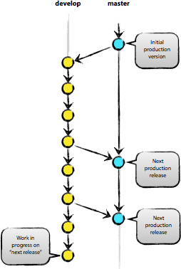
Git Branches

Slide 7
Git Branches
Além do master e do develop existem outros branches para auxiliar o desenvolvimento paralelo entre os membros da equipe.
Os mais comuns são:
Features branches (ramos de funcionalidades).
Release branches (ramos de lançamento de versões)
Hotfix branches

Slide 8
Features Branches
Ramifica-se do develop.
Deve ser mesclado de volta no develop.
Pode ter qualquer nome.
É usado para desenvolver novos recursos para uma versão nova do projeto, esteja ela próxima ou não.
Este tipo de branch normalmente se encontra no repositório do desenvolvedor e não na origem.

Slide 9
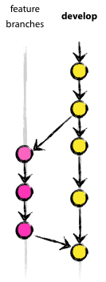
Features Branhces

Slide 10
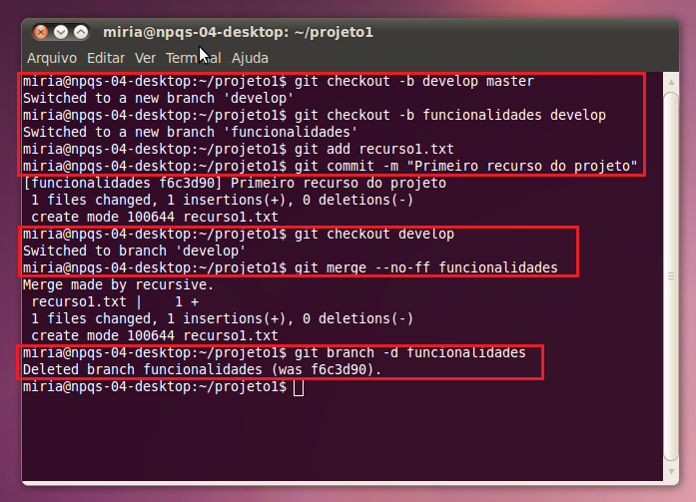
Features Branches

Slide 11
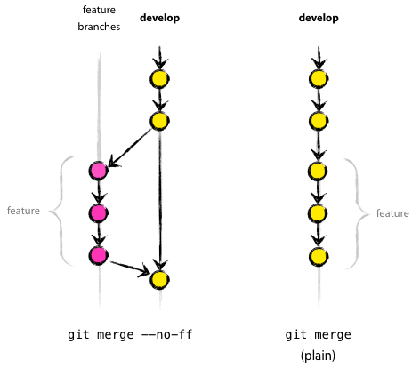
Features Branches

Slide 12
Release Branches
Ramifica-se do develop
Deve ser mesclado de volta no develop e no master.
Nome de convenção: Release (lançamento).
Apoia a produção de uma nova versão e permite correções de bugs.
É neste ramo que se atribui o número da versão em produção.

Slide 13
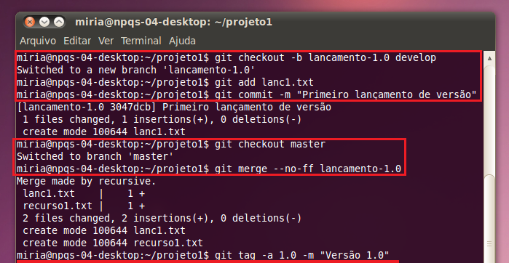
Release Branches

Slide 14
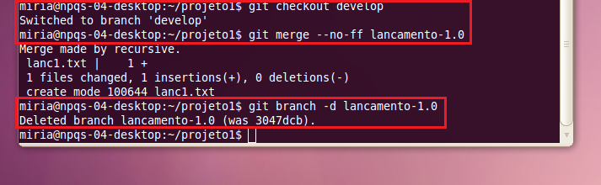
Release Branches

Slide 15
Hotfix Branches
Ramifica-se do master
Deve ser mesclado de volta no develop e no master
Nome de convenção: hotfix
Estes ramos surgem da necessidade de agir imediatamente após um estado indesejado da versão vigente.

Slide 16
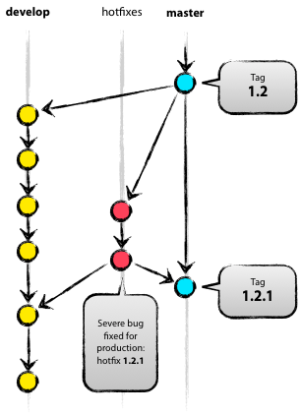
Hotfix Branches

Slide 17
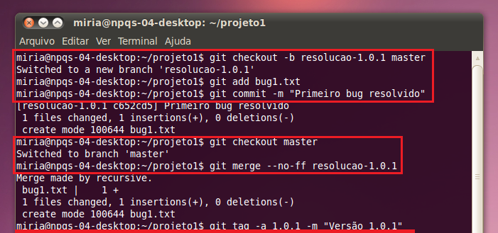
Hotfix Branches

Slide 18
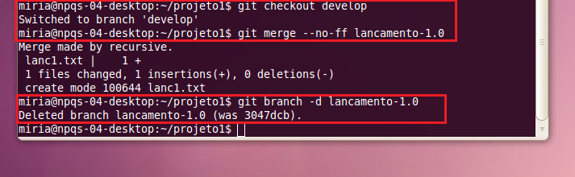
Hotfix Branches

Slide 19

Exemplo de Branches

